Slide 1
ACTIVIDAD | PORCENTAJE | ENTREGA
PROYECTO DE ANIMACIÓN | 50%
CLASIFICACIÓN DE DIAGNÓSTICO | 10%
CLASIFICACIÓN DE LOS PROGRAMAS | 15%
PLANEACIÓN COMUNITARIA | 10%
ANALISIS PELICULA | 15%

Slide 2

Proyecto de
Animación y Coordinación Comunitaria
Objetivo: Que los alumnos desarrollen un plan de acción comunitaria que fomente la participación y organización para resolver una problemática específica.
ANÁLISIS DE ÁRBOL DEL PROBLEMA.
Se analiza de forma individual cada una de las causas y consecuencias identificadas.
( ¿Qué lo genera?, impacto y alcance)

Slide 3

DOCUMENTACIÓN EN ARCHIVO PRESENTABLE

Slide 4
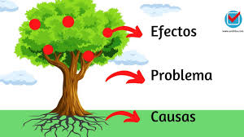

Selección de problemas:
  A partir del diagnóstico comunitario realizado, (árbol del problema) elijan una problemática específica que puedan abordar.

Slide 5
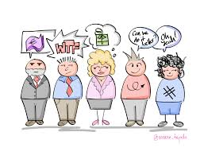

Diseño del plan de animación comunitaria:
Los alumnos desarrollan actividades (4 ) que puedan impulsar la PARTICIPACIÓN COMUNITARIA.
  Incluyan estrategias para promover la coordinación comunitaria , estableciendo roles o jerarquías claras para las actividades.
  (Es de vital importancia identificar a las personas de la comunidad con las que van a trabajar y con las que se apoyaran)

Slide 6

Diseño de actividades
NOMBRE DE ACTIVIDAD
OBJETIVO QUE SE BUSCA LOGRAR
CAUSAS Y EFECTOS QUE ESTA CUBRIENDO
PARTICIPANTES (ROLES ASIGNADOS)
DISEÑO ESPECIFICO DE LA ACTIVIDAD
RECURSOS ( MATERIALES- ECONOMICOS )

Slide 7
Propuesta de actividades concretas:
Cada equipo debe diseñar un cronograma con al menos 4 actividades específicas.
NOMBRE ACTIVIDAD | OBJETIVO | FECHA APLICACIÓN | NOMBRE Y ROLE DE PARTICIPANTES

Slide 8
REUNIÓN CON LA COMUNIDAD
PRESENTACIÓN DE PLAN DE TRABAJO A LA COMUNIDAD
VERIFICACIÓN PARA REALIZAR AJUSTES
ESTA REUNIÓN CON LA COMUNIDAD SE GRABA PARA ENTREGA DE EVIDENCIA, EL MÍNIMO DE PERSONAS EN REUNIÓN DEBERÁ SER DE 8 – 10

Slide 9

Simulación y retroalimentación:
Realicen una simulación en el aula, presentando cómo llevarían a cabo su proyecto en la comunidad real
APLICACIÓN EN COMUNIDAD
Evidencia grabada de cada una de las actividades realizadas, antes- durante y despues.

Slide 10

ENTREGA COMPLETA DE INTERVENCIÓN

Slide 11

EL DIAGNÓSTICO DENTRO DE UNA COMUNIDAD

Slide 12
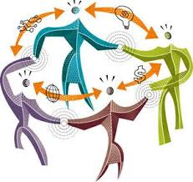
Diagnóstico Social
Analiza las características sociales de la comunidad, como:
  Población (edad, género, estructura familiar, etc.).
  Relaciones sociales y redes de apoyo.
  Problemáticas sociales (pobreza, violencia, desigualdad, etc.).

Slide 13

Diagnóstico de Salud
Evalúa el estado de salud de la población y factores relacionados:
  Incidencia y prevalencia de enfermedades.
  Acceso a servicios de salud.
  Condiciones de saneamiento básico.
  Prácticas de higiene y hábitos saludables.

Slide 14

Diagnóstico Ambiental
Identifica las condiciones del entorno natural y urbano:
  Calidad del aire, agua y suelo.
  Manejo de residuos sólidos.
  Problemas ambientales (deforestación, contaminación, etc.).
  Impactos del cambio climático en la comunidad.

Slide 15

Diagnóstico Económico
Examina la estructura económica y las fuentes de ingreso:
  Predominan las actividades económicas.
  Niveles de empleo y desempleo.
  Acceso a recursos económicos y oportunidades laborales.
  Emprendimientos y desarrollo local.

Slide 16

Diagnóstico Educativo
Evalúa la situación educativa:
  Niveles de alfabetización.
  Infraestructura educativa disponible.
  Tasa de deserción escolar.
  Calidad de la educación.

Slide 17

Diagnóstico Cultural
Analiza aspectos culturales y tradicionales:
  Costumbres, valores y creencias.
  Participación en actividades culturales.
  Preservación de la identidad cultural.
  Influencias externas en la cultura local.

Slide 18
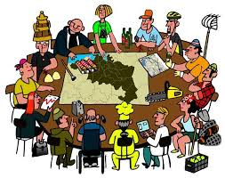
Diagnóstico Participativo
Enfoque en el involucramiento de la comunidad:
  Las personas identifican sus propios problemas, recursos y soluciones.
  Uso de herramientas como mapas comunitarios, talleres y encuestas.

Slide 19

Diagnóstico Integral
Combina varios de los enfoques anteriores para tener una visión holística:
  Identifica las relaciones entre los aspectos sociales, económicos, ambientales y de salud.
  Permite un abordaje más completo y estratégico.

